Slide 1
Экологическое воспитание дошкольников
Подготовила:
Воспитатель МБДОУ Детский сад №114
Григорьева Т.М.

Slide 2

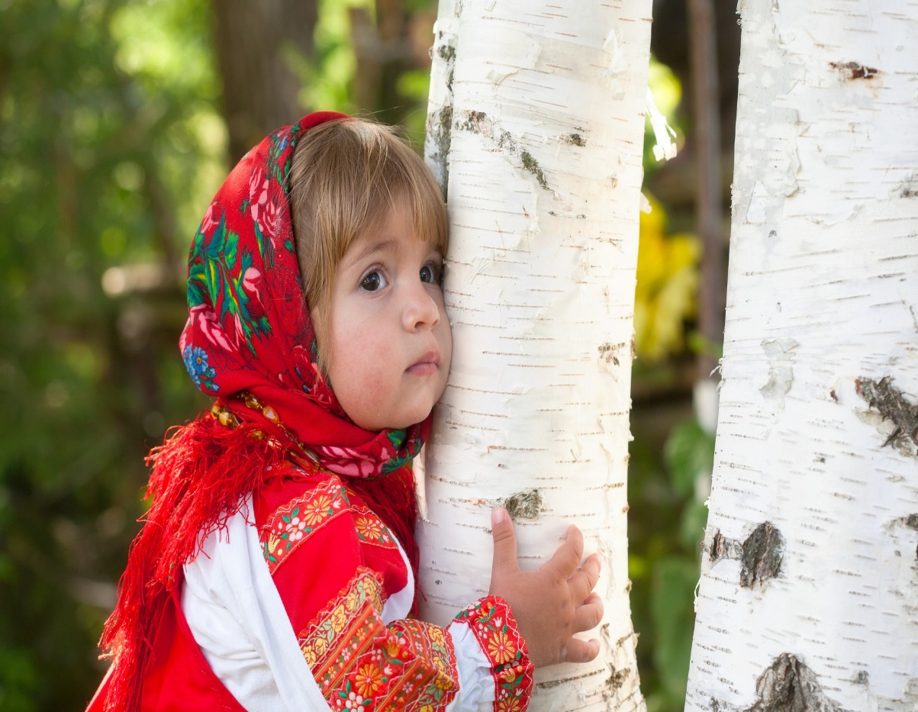
Цель экологического воспитания достигается по мере решения в единстве следующих задач: - образовательных - воспитательных - развивающих

Slide 3


Задачи экологического воспитания.
Обогащать детей знаниями о природе;
Формировать понятия о взаимосвязях и взаимозависимости всех компонентов природы;
Прививать практические навыки и умения по уходу за растениями и животными ;
Развивать художественные способности, эстетические чувства;
Развивать связную речь детей.

Slide 4
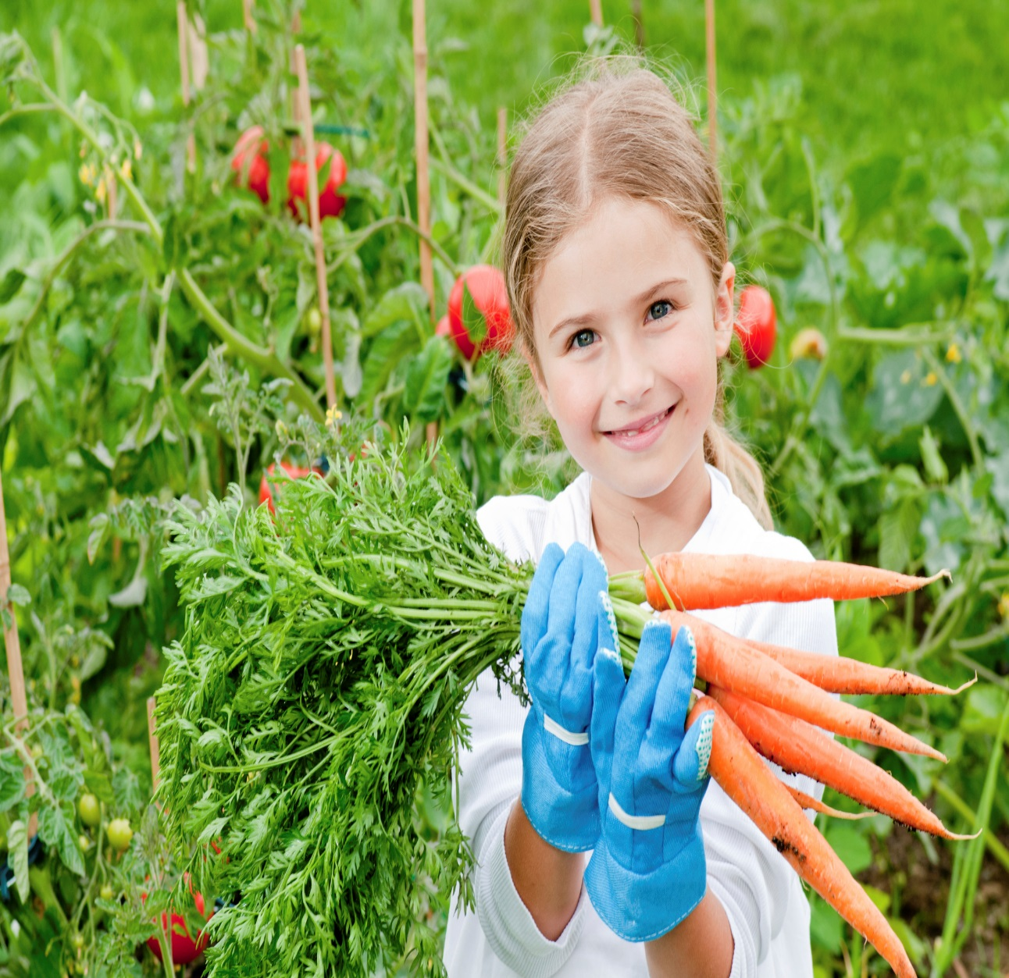
Формы работы с детьми по экологическому воспитанию:
1. НОД
2. Экологические экскурсии.
3. Уроки доброты.
4. Уроки мышления в природе.
5. КВН, викторины, конкурсы.
6. Проблемные ситуации.
7. Языковые логические задачи.
8. Экологические выставки, экспозиции.
9. Неделя экологического творчества.
10. Экологические праздники, выставки.
11. Дидактические игры экологического содержания.
12. Экологические сказки.
13. Экологическая тропа.
14. Наблюдения.
15. Поисково-исследовательская работа.

Slide 5

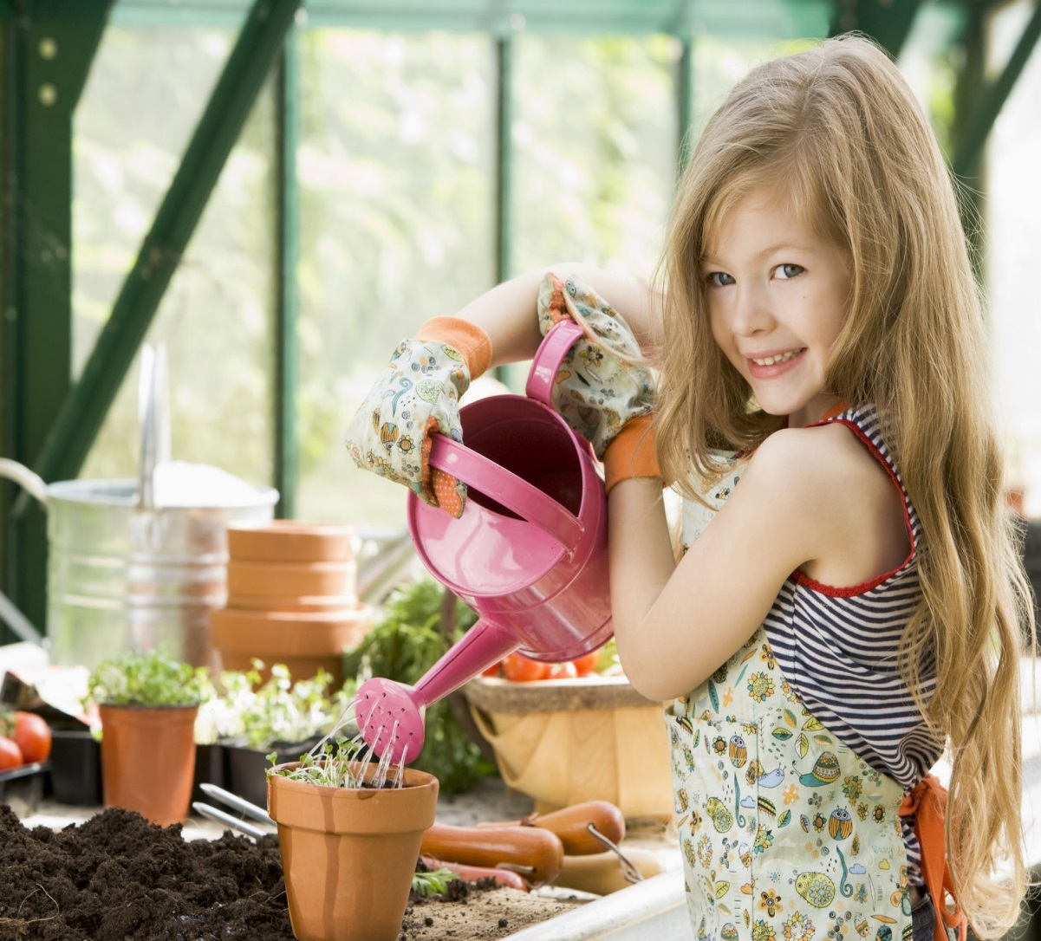
Методы работы с детьми должны использоваться в комплексе: наглядные, практические, словесные.

Slide 6
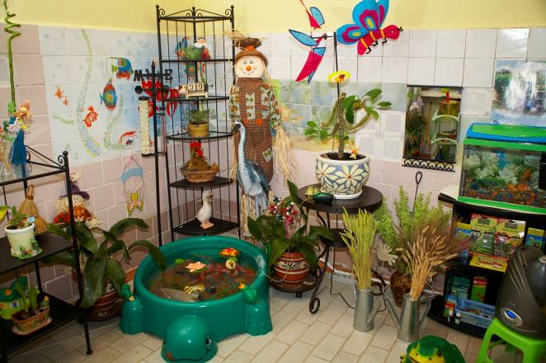
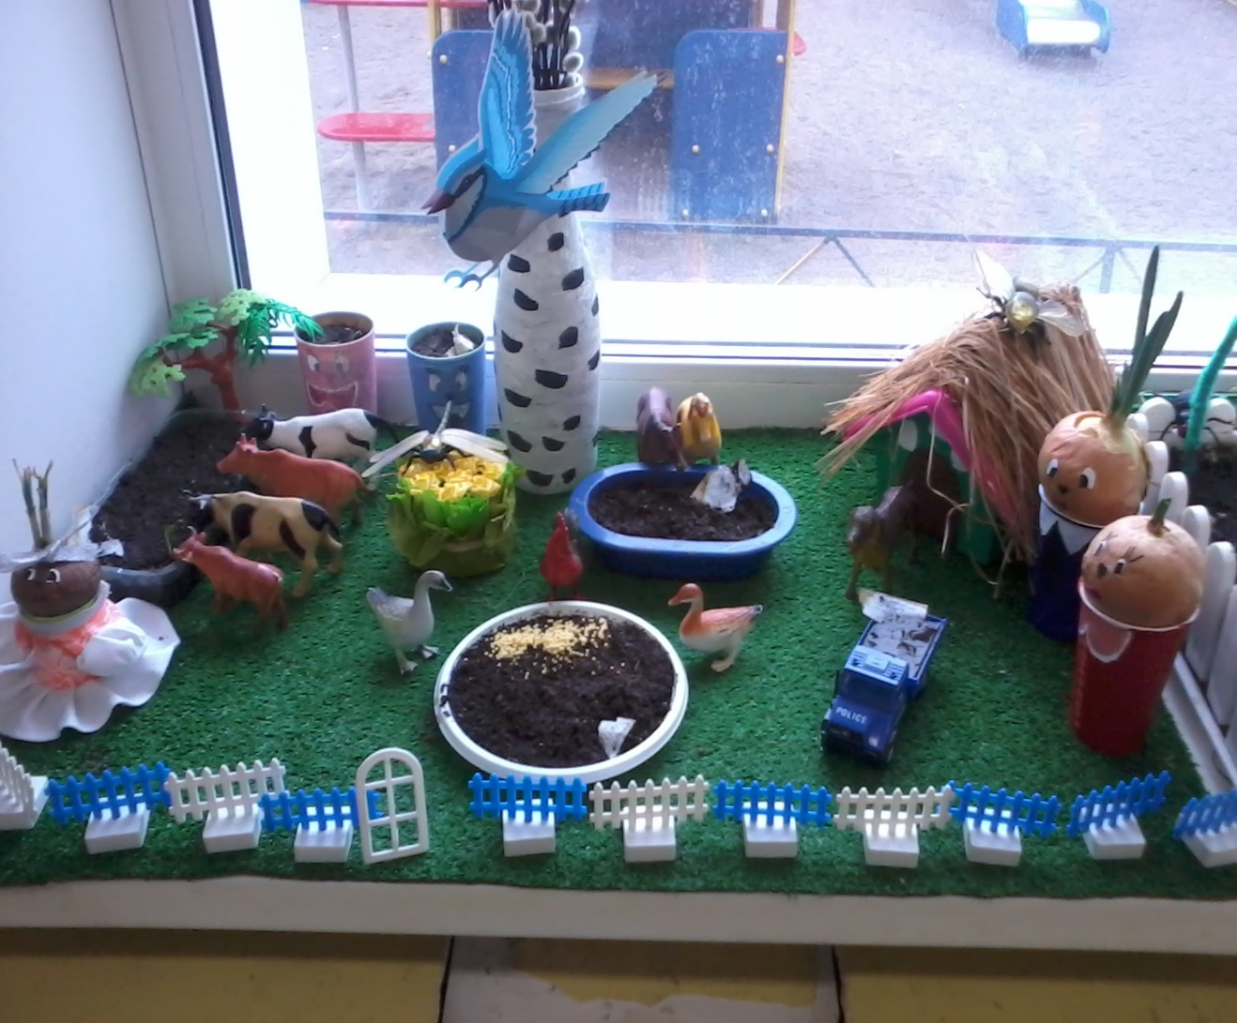
Экологическая развивающая среда

Slide 7
СПАСИБО ЗА ВНИМАНИЕ☺

